Slide 1
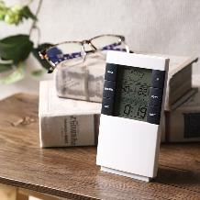
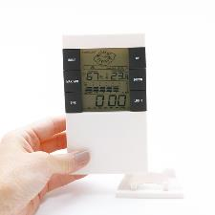
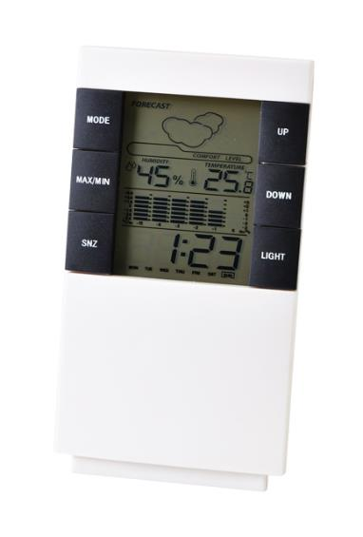
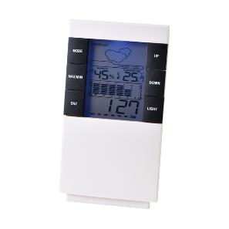

品番:D3082
ウェザーステーション
基本機能
上代:\1,200(税込\1,320)
・アラーム
・時計
・日付表示
・温度計
・天気予報
・湿度計
時計・カレンダー・アラーム・温度計…等々
機能満載のポータブル天気予報時計
置掛兼用
■商品情報
商品サイズ | 80×142×39㎜
重量 | 105g
材質 | ABS樹脂
カラー | ホワイト
機能 | 天気予報・ｶﾚﾝﾀﾞｰ・時計・温度計・湿度計・ｱﾗｰﾑ
備考 | 化粧箱サイズ(入)85×150×50㎜ 単4電池×2本使用(別売)
梱入数 | 60
memo
ブルーバックライト
■名入れ範囲
W60×H40mm

